Slide 1
Espectro de NMR de ¹H [400 MHz, CDCl₃] da aspirina

Slide 2
Espectro de NMR de ¹H [400 MHz, CDCl₃] da aspirina (ampliação)

Slide 3
Espectro de NMR de ¹³C-APT [100 MHz, CDCl₃] da aspirina (+ ampliação)

Slide 4
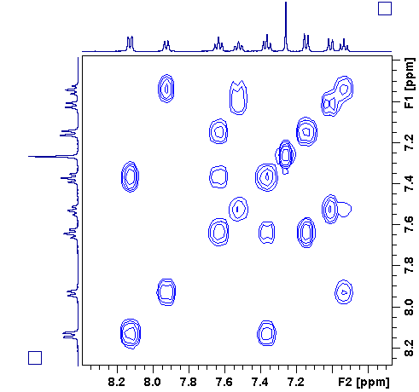
COSY

Slide 5
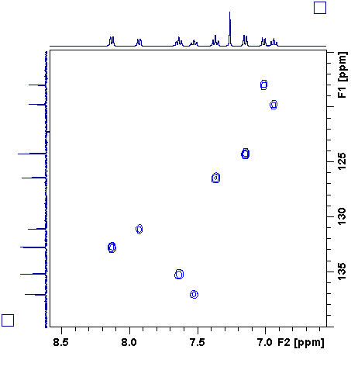
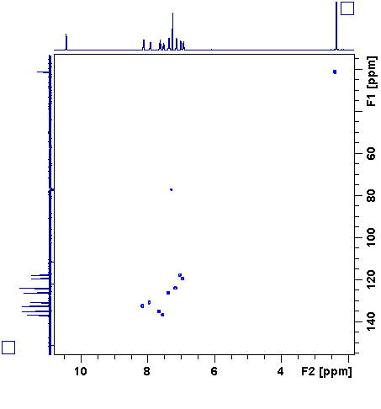
HSQC

Slide 6
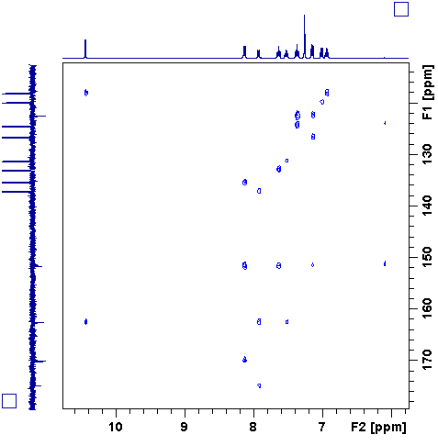
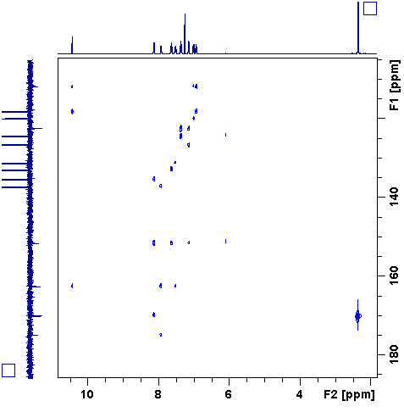
HMBC

